Slide 1

Assessment & Citation status of harmonized standards

Slide 2
HAS assessment process (Inovativní proces)
„HAS“ zkratka pro „Harmonized Standards Consultants“ – nezávislí odborníci vybraní Komisí k posouzení shody dokumentů vypracovaných technickými komisemi a k poskytování informací (upřesnění) technickým komisím s cílem přispět k souladu vypracovaných dokumentů ve smyslu splnění požadavků normalizačních mandátů a zejména právních předpisů, ke kterým mají být normy harmonizovány. Bez kladného vyjádření HAS konzultantů nepublikuje EK v Úředním věstníku EU (OJEU) odkaz na žádnou normu.
Detailní informace o procesu posuzování HAS naleznete na:
https://boss.cenelec.eu/homegrowndeliverables/en/pages/has_assessment_process/
Common checklist - (Společný kontrolní seznam) - tento kontrolní seznam slouží jako základ pro evropské normalizační organizace a jejich technické orgány k sebeposouzení norem v rámci žádosti o normalizaci SReq/mandátu s cílem zajistit splnění požadavků SReq/mandátu, požadavků právních předpisů EU a dalších případných kritérií Evropské komise (EK).

Slide 3
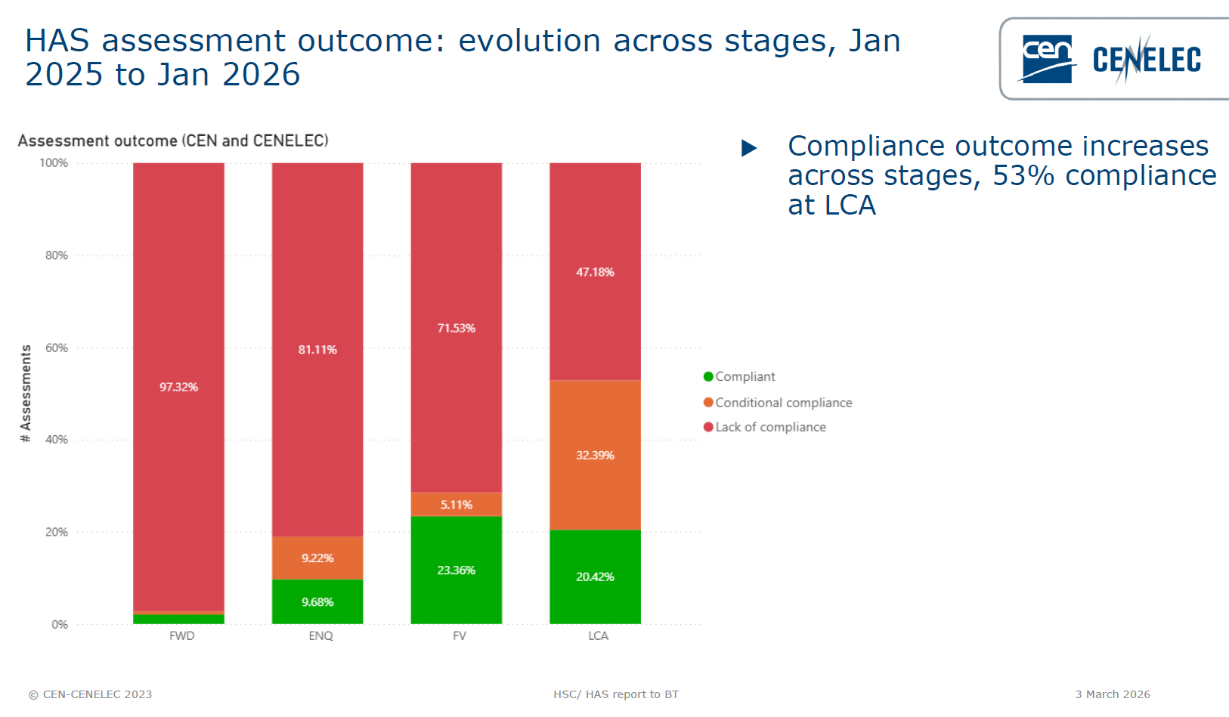
- V souladu
- Podmíněný soulad
- Nedostatečný soulad

Slide 4
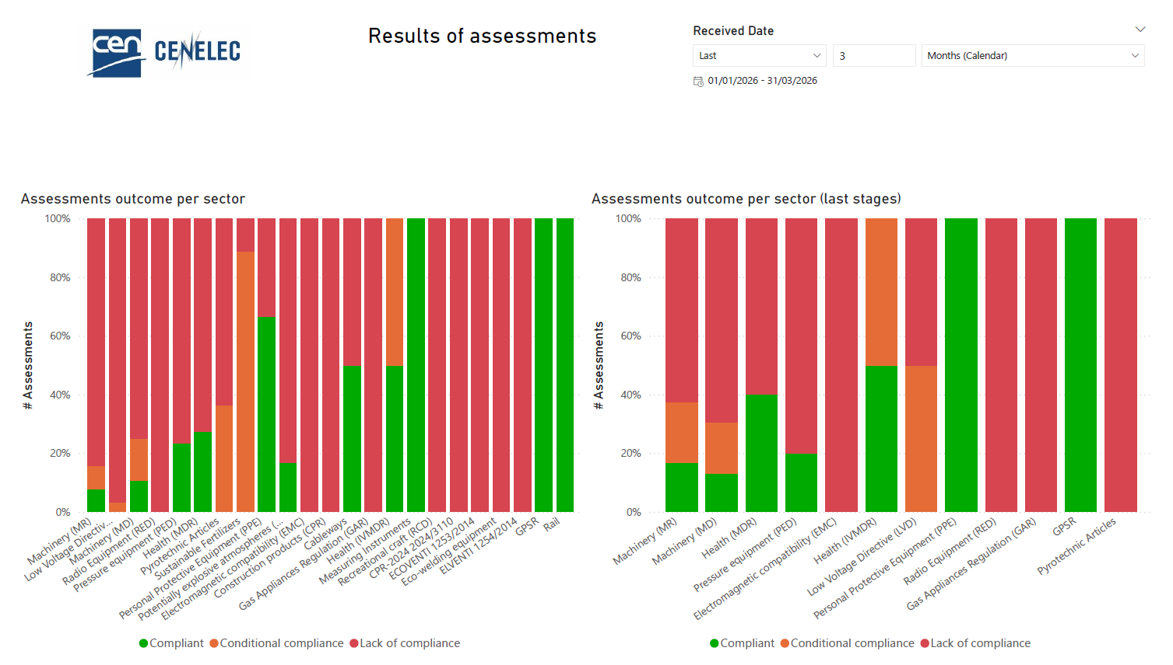

Slide 5
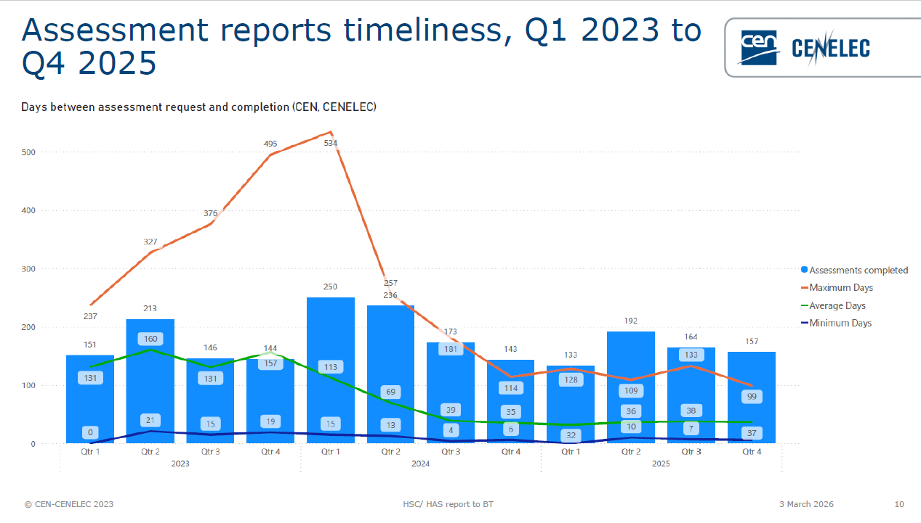
Notes:
Počet dnů mezi podáním žádosti o posouzení a jejím dokončením.

Slide 6
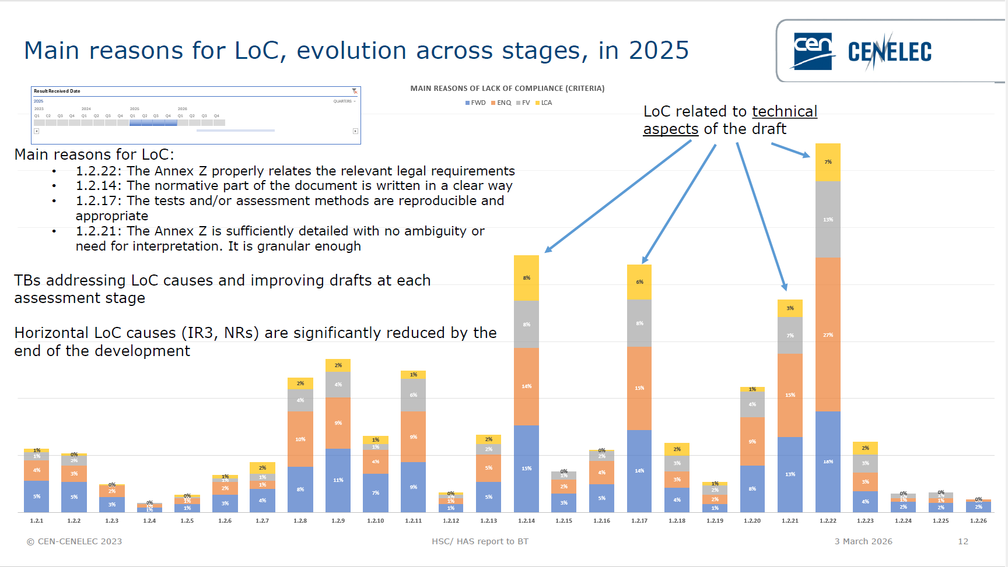
Notes:
Ediční a strukturální chyby a problémy s normativními odkazy jsou postupně opravovány během přípravy normy. Na konci procesu zůstávají hlavně složité technické otázky. Hlavní důvody pro nedostatečný soulad jsou uvedeny na dalším snímku.

Slide 7
Hlavní důvody pro nedostatečný soulad (Lack of Compliance)
1.1.22: Příloha Z řádně uvádí příslušné právní požadavky právních předpisů EU v souvislosti s ustanoveními nebo dokumentu.
1.2.14: Normativní část dokumentu je napsána jasným způsobem, aby uživatelé věděli, která ustanovení se vztahuje na právní požadavky EU.
1.2.17: Zkoušky a/nebo metody posuzování jsou reprodukovatelné a vhodné a lze je použít k prokázání shody s právními požadavky objektivně ověřitelným způsobem technických specifikací na podporu právních požadavků, jak je uvedeno v příloze Z.
1.2.21: Příloha Z dostatečně podrobně popisuje, které kapitoly a články podporují příslušné právní předpisy EU, a to bez nejednoznačností nebo nutnosti výkladu. Je dostatečně podrobná, aby podporovala přesné posouzení a zmírnění rizik.

Slide 8
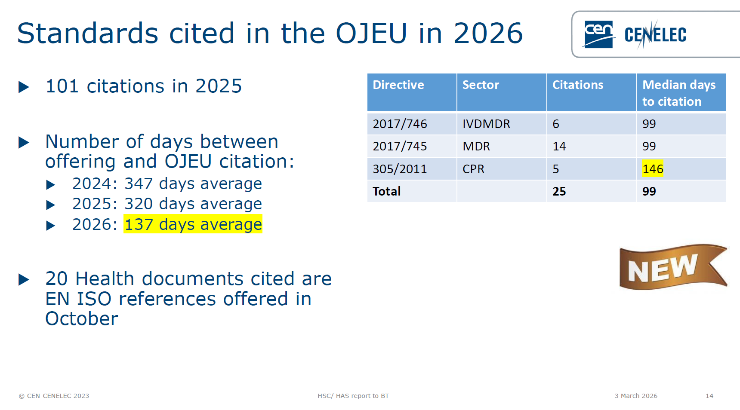
Notes:
IVDMDR – In Vitro Diagnostic Medical Devices Regulation/ Nařízení o diagnostických zdravotnických prostředcích in vitro, MDR - Medical Device Regulation/Nařízení o zdravotnických prostředcích, CPR – Constructions Products Regulation/Nařízení o stavebních výrobcích

